Slide 1
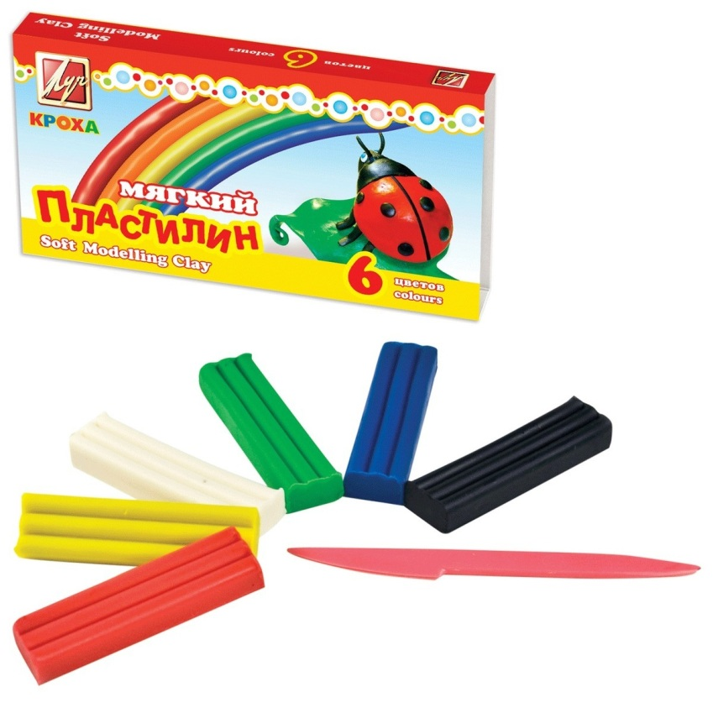
В какие игры можно играть, используя пластилин?

Slide 2
Предлагаем Вам примеры простых игр с использованием пластилина, которые можно взять на вооружение.

Slide 3
Нужно взять кусок плотной бумаги или картона, нарисовать на них заготовку (например, дерево) и заклеить сверху прозрачным скотчем. Из пластилина лепить яблочки и вместе с ребенком «вешать» их на дерево. Покрытие скотчем сделает эту заготовку многоразовой, так как после окончания игры яблочки можно просто убрать с поверхности

Slide 5
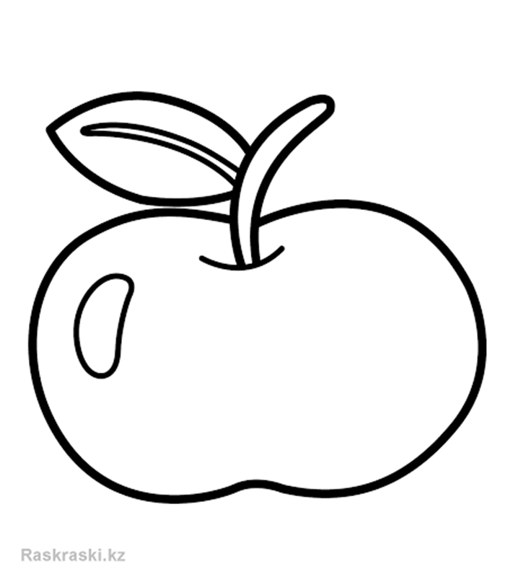
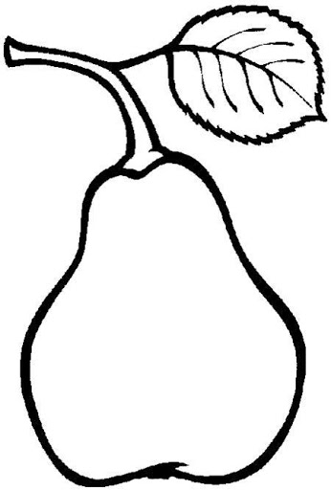
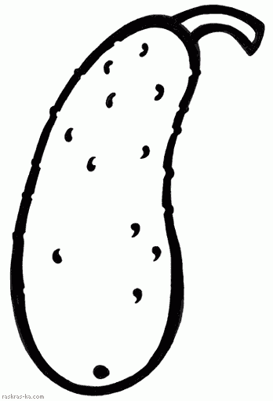
Закрашивать пластилином шаблоны – огурец, яблоко, грушу и потом играть «Где, что растет?» (что на грядке, что на дереве). Если малыш ещё не знает цвета, во время лепки постоянно называйте их: «Из красного пластилина слепим яблоко. Теперь дай мне кусочек зеленого пластилина – это будет листик...»

Slide 6
Возьмите 5 небольших кусочков пластилина красного, желтого, синего, зелёного, белого цветов. С их помощью вы сможете построить всю цветовую палитру. Сначала соединяйте попарно основные цвета, покажите, как двухцветные комочки превращаются в зеленый, оранжевый, фиолетовый шарики.

Slide 7
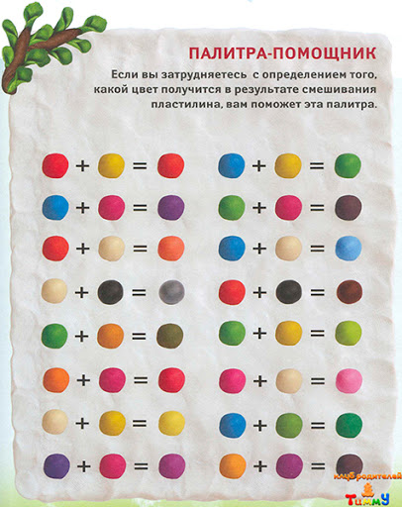

Slide 8
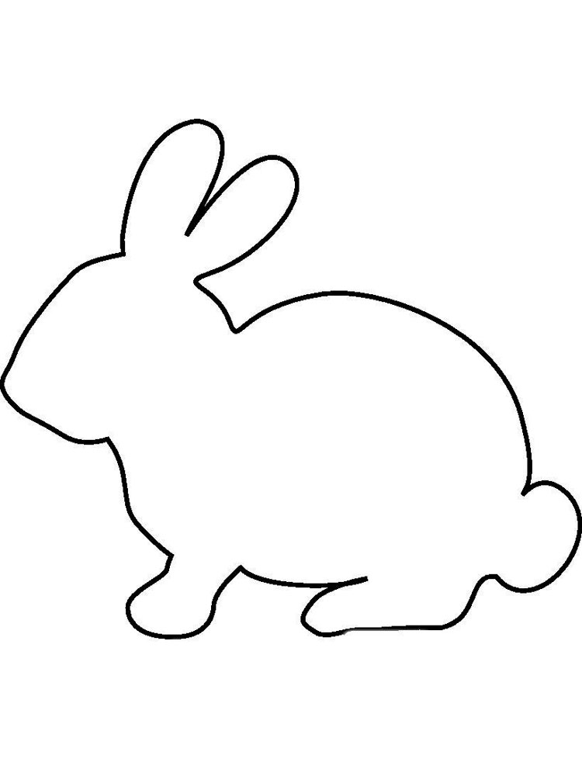
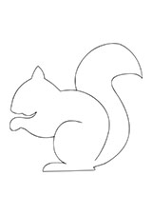
Можно сделать шаблоны зверей – мышки, ежика, белки и лисички – и закрашивать пластилином, процарапать глазки, шерстку, а потом прилепить всех зверей на лист ватмана. Если это осень – укрываем зверей осенними листьями (рисуем или приклеиваем настоящие сухие листочки). Если это зима – укрываем зверей ватой, прячем их под снегом.

Slide 9
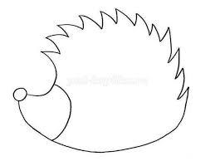
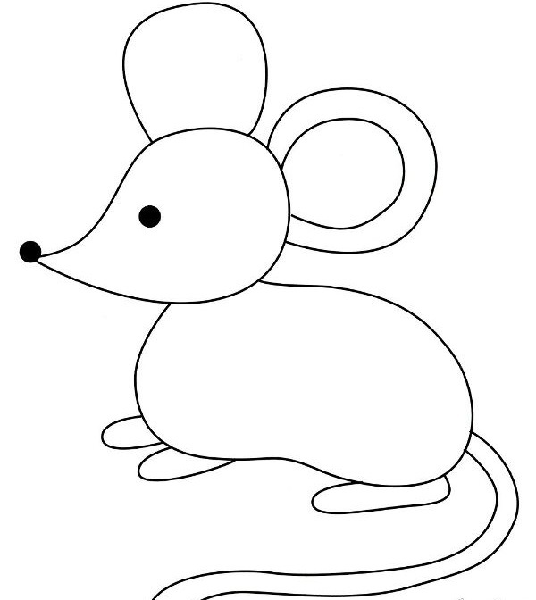

Slide 10
5.Приготовьте большой рисунок природы. Предложите ребенку оживить её: пусть ребенок слепит солнце. На дереве поспели яблочки - лепим яблоки. А в траве расцвели разноцветные цветочки - лепим цветы.

Slide 11
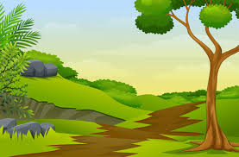

Slide 12
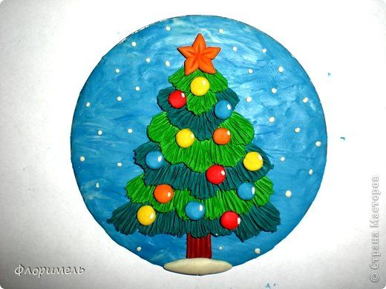
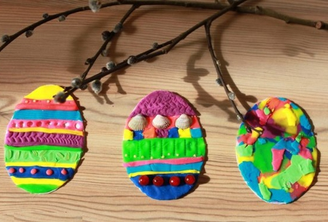
Очень красиво получается, если сочетать пластилин с бисером и фольгой. Можно украшать бисером, бусинами и фольгой шаблон елки, рыбки.

Slide 13
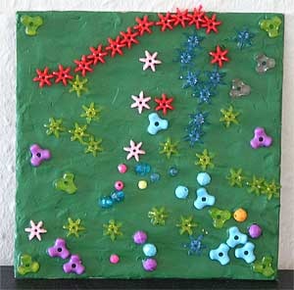
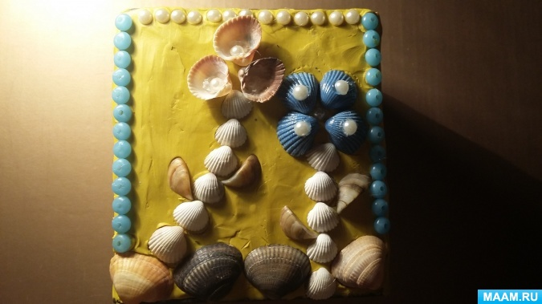

Slide 14
Пластилином можно рисовать. За основу можно взять раскраску, либо самому нарисовать простую картину. Пластилиновые картинки – это нетрадиционная методика работы с пластилином, при которой с помощью надавливания на маленькие пластилиновые шарики или их размазывания на поверхности основы создаются плоские изображения. Такая методика работы с пластилином позволяет создать яркие пластилиновые картинки буквально за считанные минуты.

Slide 15
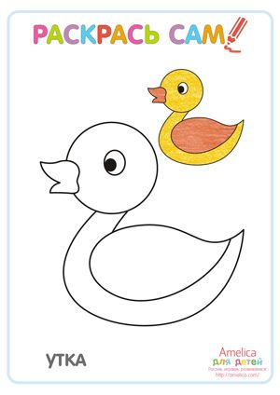
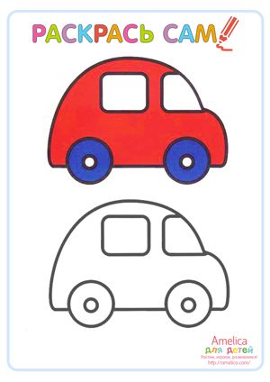

Slide 16
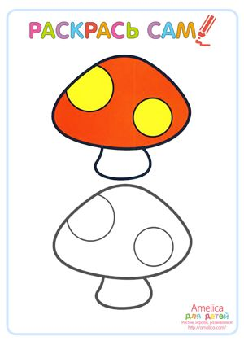
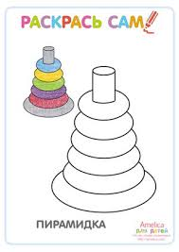

Slide 17
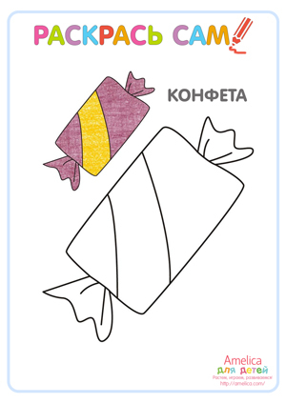
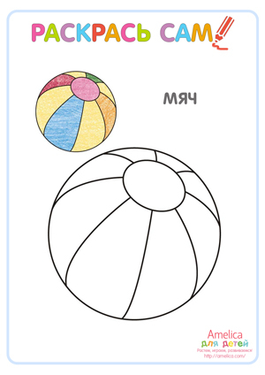

Slide 18
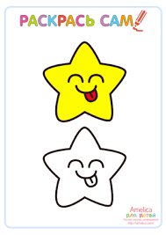
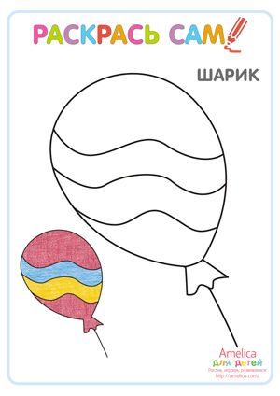

Slide 19
Пластилиновые заплатки. Для игры распечатываем шаблоны, ламинируем или обклеиваем скотчем для повторного использования. Таким образом, карточки станут многоразовыми. Учим детей отрывать от большого куска пластилина маленькие кусочки, скатываем небольшие шарики, кладем и прижимаем на листе, «заклеиваем» кружочки на картинке. Картинки можно усложнять.

Slide 20
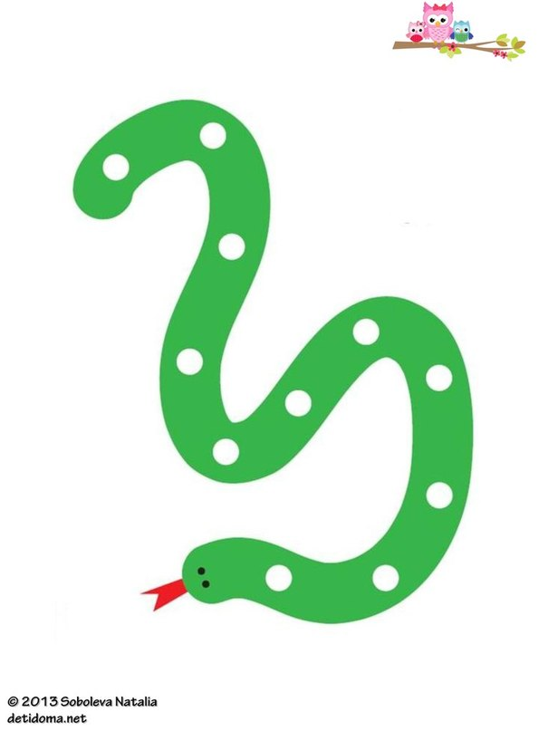

Slide 21
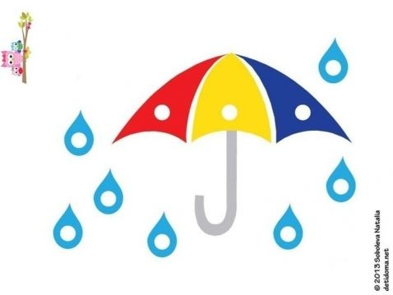

Slide 23
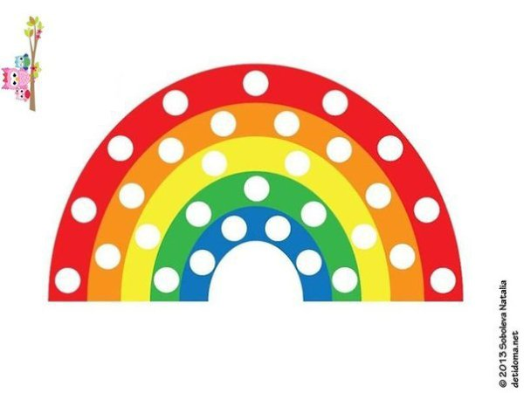

Slide 24
